Slide 1
概率论、数理统计的区别
概率论：研究随机现象统计规律的理论基础。
假定分布已知，或可以求出，在此基础上研究随机变量
的性质、特点、数字特征、任意随机事件发生的概率 。
数理统计：随机现象统计规律的统计推断和应用。
一般分布未知，或分布形式已知，但含有未知参数，在此前
提下根据样本信息对 X 的统计规律做出合理的统计推断。

Slide 2
数理统计及其主要内容
数理统计：以概率论为理论基础，根据试验或观察的数据，对
随机现象的客观规律性做出种种合理的估计或推断
主要内容：1、收集、整理数据资料(抽样调查)
2、统计推断：根据样本数据对X的统计规律做出推断
（1）(非）参数估计：点估计、区间估计
讲授
（2）假设检验：均值、方差、单总体、两总体
（3）方差分析、回归分析
3、实际应用：预测、VaR风险管理、质量检验控制

Slide 3
第五章 数理统计的基本概念（4学时）
1、总体与样本……………………………………1.5学时
2、常用抽样分布…………………………………2.5学时
重点：三大抽样分布定义、查找分位数
正态总体样本均值、样本方差的主要性质
难点：总体、样本、统计量

Slide 4
第一节 总体与样本
主要内容（1.5学时）
一、总体与个体的概念
二、频率直方图
三、统计量（重点）
四、样本分布函数

Slide 5
一、总体与个体的概念
1. 举例说明
例 1 企业为了解生产的灯泡平均使用寿命. 使用寿命是一个随机变量X . 为求 E(X) , 从产品中抽取部分进行寿命测试，根据测试数据对灯泡平均使用寿命作出推断.
例 2 要了解某城市居民的日常生活消费水平. 消费水平是一个随机变量, 设为 Y , 从居民中抽取一部分，进行消费水平调查，再根据调查数据对所有居民的平均消费水平 E(Y) , 消费水平与均值的偏离程度 D(Y) 作出推断.
例1的使用寿命、例2的消费水平即为总体。通过样本推断

Slide 6
2. 总体与个体
总体：随机现象的某一数量指标的全体可能观测值。
个体：总体中的每一种可能观测值。
说明：
(1)总体是由许多具有共同性质的元素组成：数量指标、可相同
(2)总体对应一随机变量X , 每一个体是X 的一个可能取值.
总体用字母 X , Y, Z 表示. 总体的分布即X 的分布，不区分
(3)总体分类：有限总体、无限总体(容量无限，或容量很大)
(4)一个随机现象可能对应多个总体。

Slide 7
3. 具体例子
(1) 某厂一天生产的5万个25瓦的灯泡灯泡寿命：总体 X
(2) 某大学同学的健康状况（用身高、体重、血型评价）
身高：总体X 体重：Y
血型：总体 Z (‘A’=1, ‘B’=2, ‘AB’=3, ‘O’=4)
(3) 上市公司的经营绩效。
每股收益：总体X 净资产收益率：总体Y EPS增长率：总体Z

Slide 8
4. 随机样本（难点）
现实中，总体的分布一般未知，或者分布已知，但含有未知参数。从总体中抽取样本，根据样本信息推断总体的分布
(1) 样本及其容量
样本：从总体 X 中抽取的部分个体。
样本容量：样本中包含的个体个数。

Slide 9
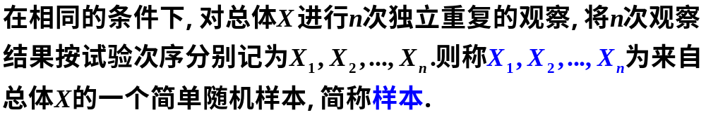

(2) 简单随机样本、样本观察值
说明：
样本
如何抽取样本？ 无限总体：不放回抽样。
有限总体：重复抽样，n>>N时不放回。

Slide 10


例如：研究某工厂生产的灯泡寿命（总体X）分布。

Slide 11
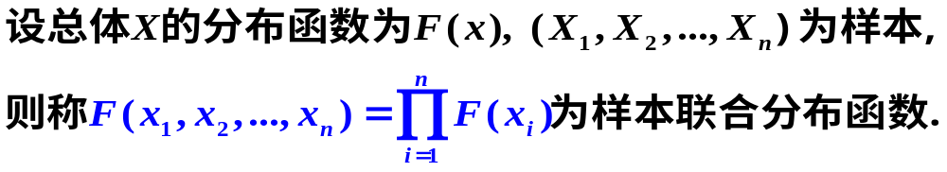

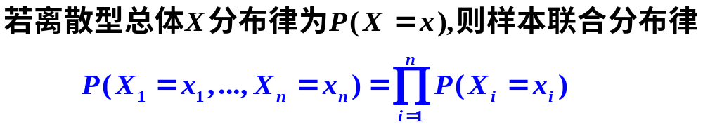
5. 样本的联合分布
统计推断：根据样本的分布规律推断总体的分布规律.

Slide 12
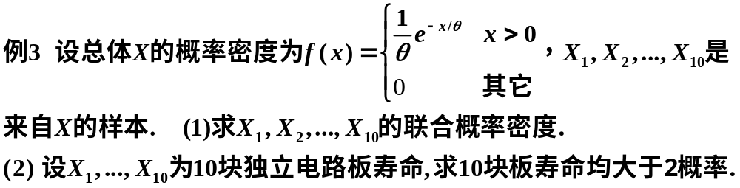
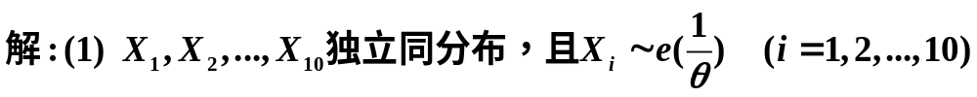
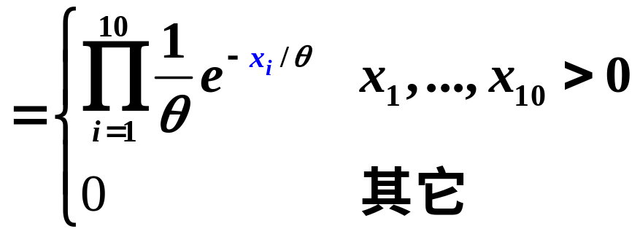
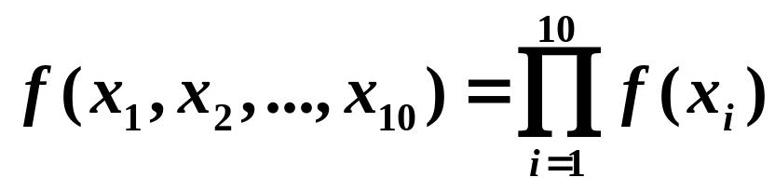
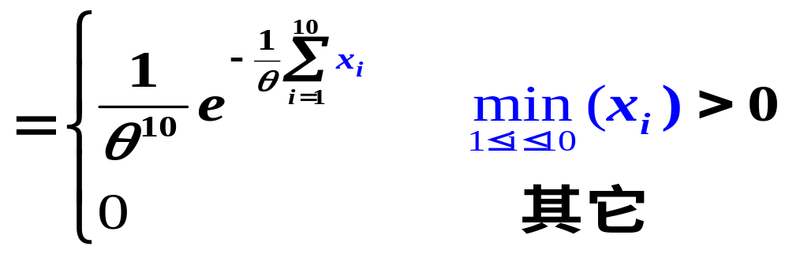

Slide 13
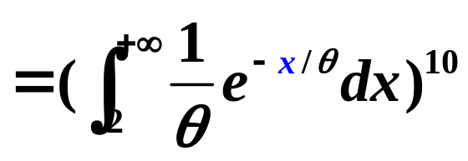
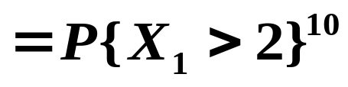
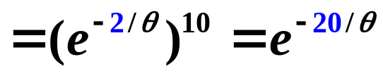

Slide 14
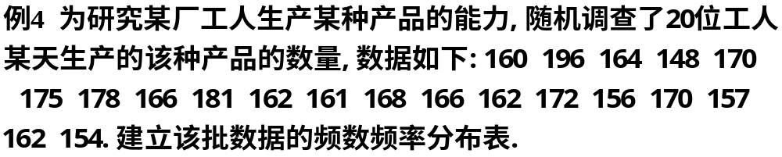
二、频率直方图
为分析样本数据的统计规律，将样本数据整理，频率直方图
基本方法：样本分组、确定组距、确定组限、统计频率、直方图
过程：
（1）确定样本分组数k
通常组数5-15组，组数主要取决于样本容量。
样本容量n<=50，组数5。n>50，组数增加。
本例k=5

Slide 15

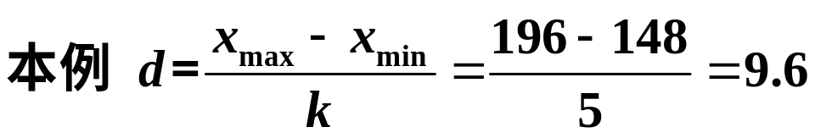
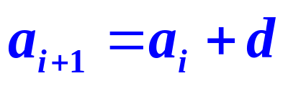

（ 2）确定各组组距 d
各组区间长度：组距。一般各组组距相同（也可不同）
方便起见,取d=10
（3）确定每组组限
分组区间：(147,157],(157,167] ,(167,177] ,(177,187],(187,197]

Slide 16
（4）统计频数频率
统计样本数据落入各区间的个数(频数)，计算相应区间的频率
组序 | 分组区间 | 组中值 | 频数 | 频率 | 累计频率(%)
1 2 3 4 5 | (147,157] (157,167] (167,177] (177,187] (187,197] | 152 162 172 182 192 | 4 8 5 2 1 | 0.2 0.4 0.25 0.1 0.05 | 20 60 85 95 100
合计 |  |  | 20 | 1
组中值=(组上限+组下限)/2： 近似代表该组的变量取值

Slide 17
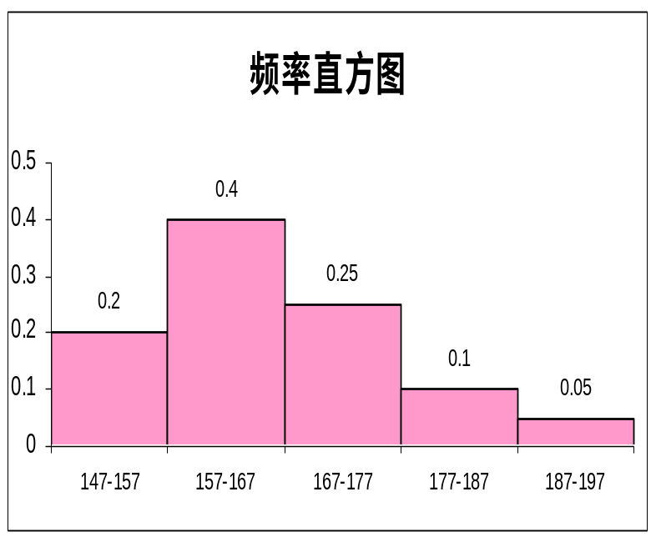
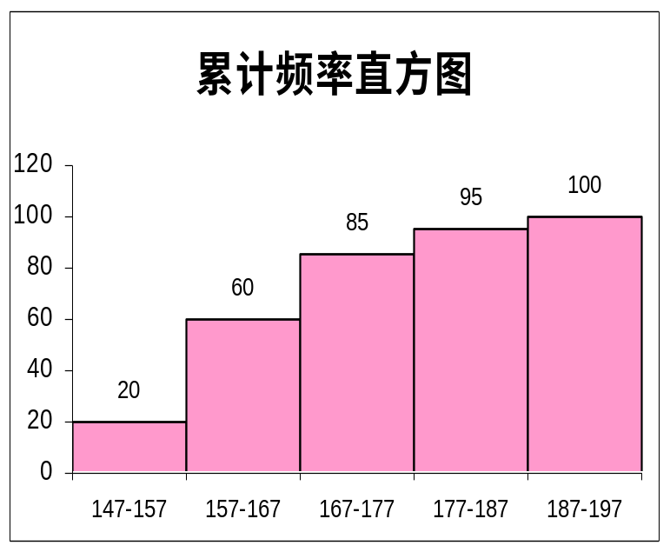
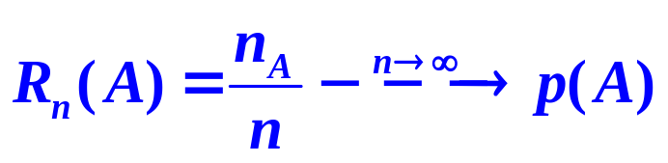
（5）频率直方图（累计频率直方图）
作法：横坐标代表 X 取值区间、纵坐标表示频率(或累计频率）
频率直方图演示

Slide 18
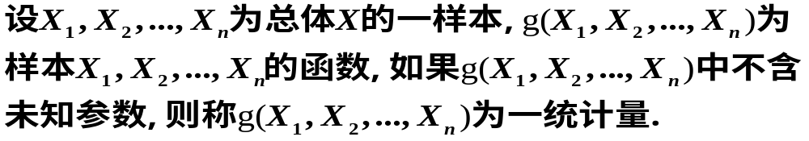
三、统计量（重点）
样本是统计推断的基础。但在应用时，一般不直接用样本本身推断总体的分布，而是利用样本构造适当的函数(统计量)，通过统计量对总体的分布进行统计推断。
1. 统计量

Slide 19

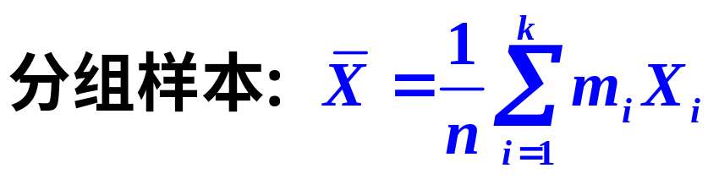
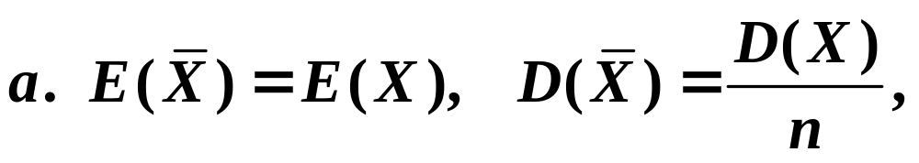
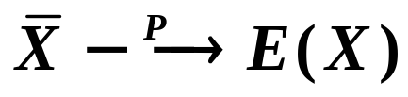
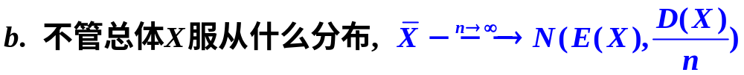
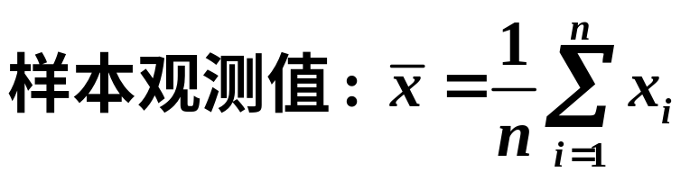

2. 常用统计量
（1）样本均值
性质：

Slide 20
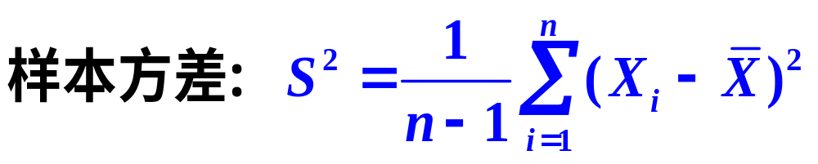
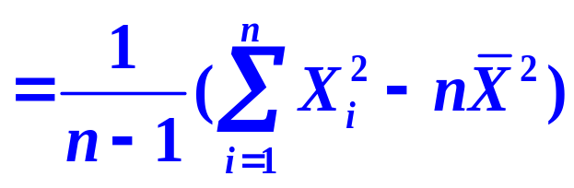



（2）样本方差及标准差

Slide 21



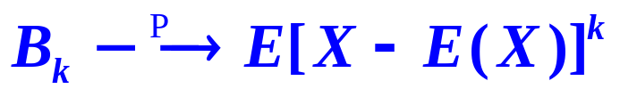

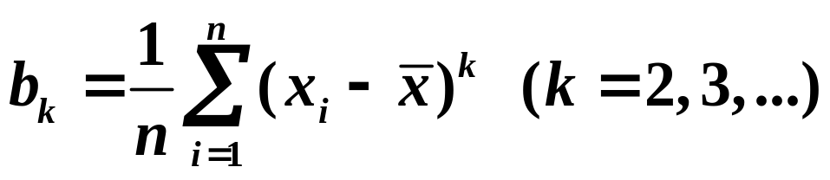
（3）样本 k 阶矩、k 阶中心矩

Slide 22
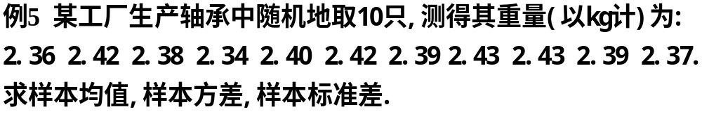
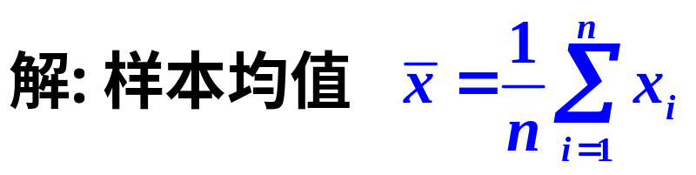
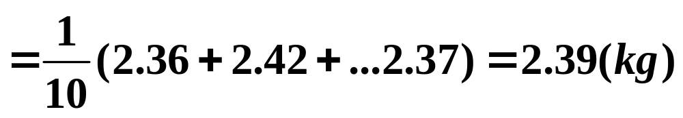
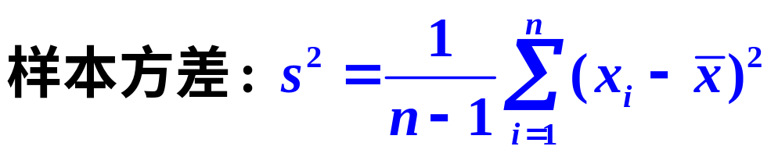
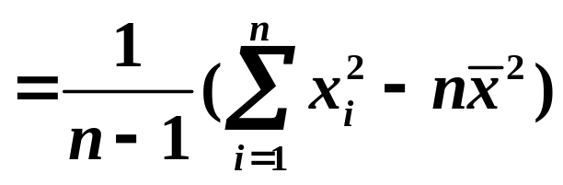
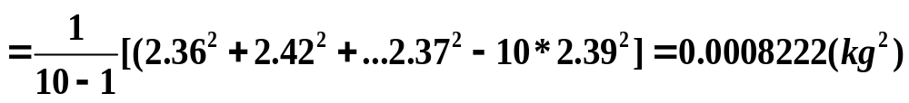
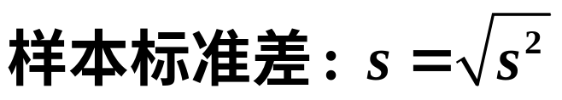
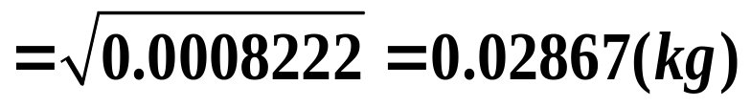

Slide 23
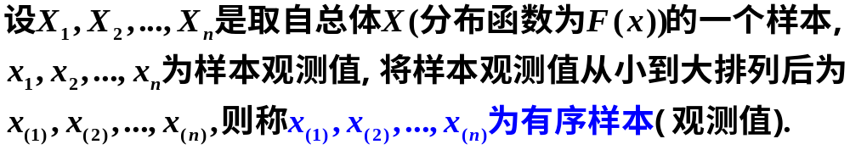
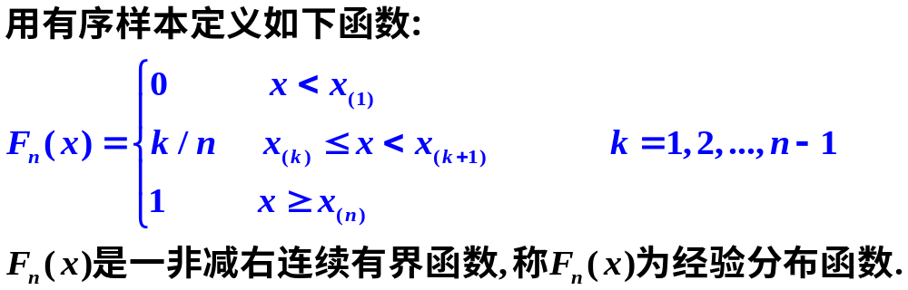
四、 经验分布函数
1. 经验分布函数的定义

Slide 24
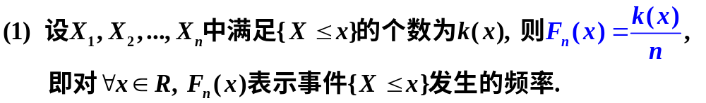


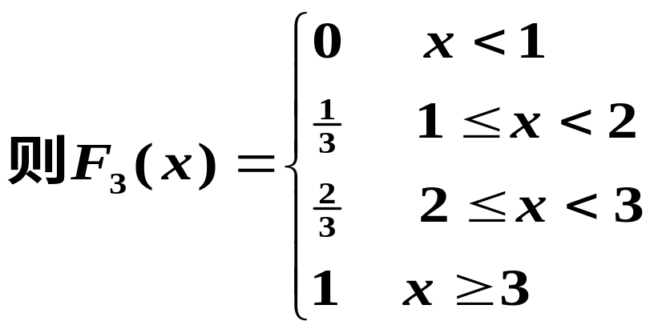
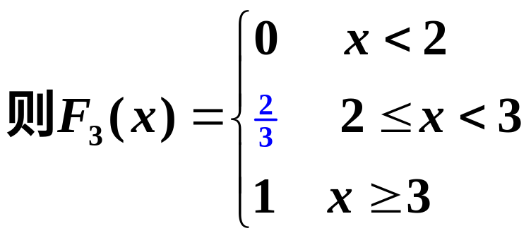
说明：

Slide 25

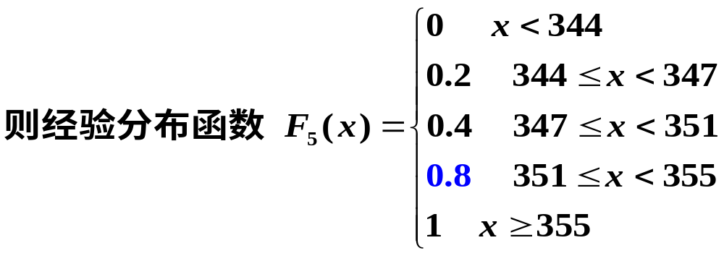

Slide 26
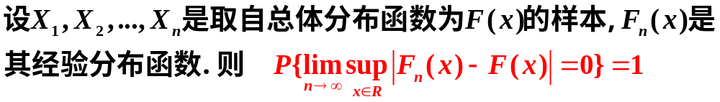
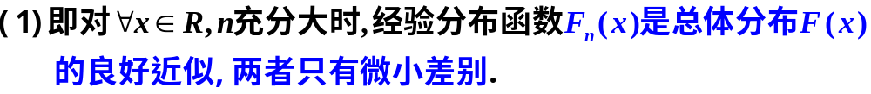
2. 格里汶科定理
说明：

Slide 27
本节重点总结
一、随机样本。
二、常用统计量。

Slide 28

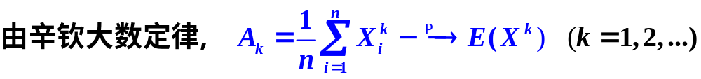
第七章：参数矩估计法的理论基础。

